Slide 1
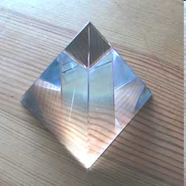
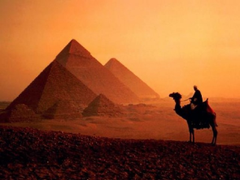
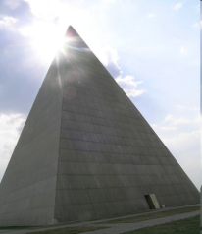
Тема. Об'єм піраміди. Розв’язування задач.
Підготувала вчитель математики Ванєєва Л. М.

Slide 2
Єгипет – країна пірамід. Самі знамениті три великі піраміди біля Гізи: Хеопса (Хуфу), Хефрена(Хафра) і Мекеріна (Менкаура)

Slide 3
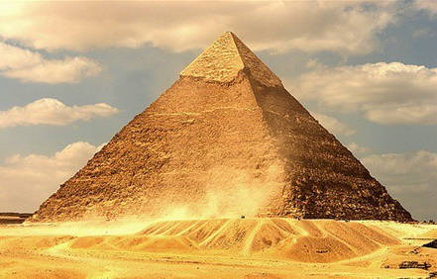
Найбільша з них піраміда Хеопса. Це саме найдавніша з семи чудес світу до того ж ідеально збереглася до наших часів, споруджена в 28 столітті до нашої ери.
Спочатку вона піднімалася на147 метрів, але через наступ пісків її висота зменшилася до 137 метрів. Кожна сторона квадратної основи піраміди складає 233 метра.
Давайте визначимо у скільки разів зменшився об’єм піраміди?

Slide 4
Як приємно дізнатися, що ти чогось навчився. Мольєр
Мікрофон
1.Чому дорівнює об 'єм піраміди?
2. Чому дорівнює об 'єм правильної чотирикутної піраміди?
3.Як зміниться об 'єм правильної чотирикутної піраміди, якщо сторону основи залишити незмінною, а висоту зменшити на 100 м?
4. Переріз, проведений паралельно основі піраміди ділить її на два тіла ( піраміду і зрізану піраміду). Як відносяться об 'єми піраміди й зрізаної піраміди?

Slide 5
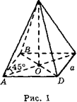
Розв’язування задач за готовими малюнками
№1
Обчисліть об’єм правильної піраміди ( рис. 1) S

Slide 6
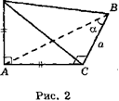
Розв’язування задач за готовими малюнками
№2
Обчисліть об’єм піраміди ( рис. 2)
M

Slide 7
Недостатньо лише отримати знання; треба знайти їм застосування. Недостатньо тільки бажати; треба творити. Йоган Гете
Робота в парах.
Тест.
Позначте на вашу думку правильну відповідь.
1.Площа основи трикутної піраміди 3 см², а висота –
3 см. Укажіть її об’єм
А | Б | В | Г
1см³ | 3 см³ | 9 см³ | 27см³

Slide 8
Робота в парах.
2 Якщо сторони основи правильної n - кутної трикутної піраміди зменшити в 3 рази при незмінній висоті, то її об’єм зменшиться:
А | Б | В | Г
В 3 рази | В 3n разів | В 9 разів | В $√$3 раз
3. Знайдіть об’єм піраміди, основою якої є прямокутний трикутник з катетами 2 см і 3см, висотою 4см.
А | Б | В | Г
4см³ | 10 см³ | 12 см³ | 40 см³

Slide 9
Робота в парах.
4. Знайдіть об’єм піраміди з висотою 10 см, основою якої є ромб із діагоналями 5см, 9см
5. Знайдіть об’єм правильної шестикутної піраміди з висотою $√$3 см, а бічне ребро становить 2 см.
А | Б | В | Г
60 см³ | 75 см³ | 120 см³ | 150 см³
А | Б | В | Г
1,5 см³ | 3 см³ | 3,6 см³ | 7,2 см³

Slide 10
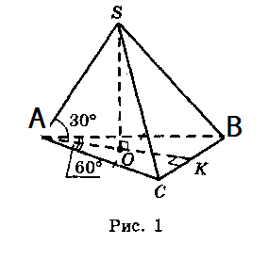
Теорія без практики мертва і безплідна, практика без теорії неможлива. Р. Декарт.
Колективна робота.
№1
В основі піраміди лежить рівнобедрений трикутник з основою 12 см і кутом 60º при вершині. Усі бічні ребра піраміди утворюють з площиною основи кут 30º. Знайдіть об’єм піраміди.

Slide 11
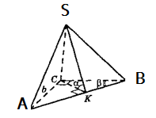
Колективна робота
№2 (додатково)
Основою піраміди є прямокутний трикутник із катетом b і протилежним йому гострим кутом β. Дві бічні грані, які містять катети цього трикутника, перпендикулярні до площини основи, а третя нахилена до неї під кутом α. Знайдіть об’єм піраміди.

Slide 12
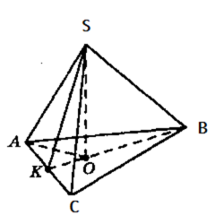
Робота в групах. Збиратися разом - це початок, Триматися разом – це процес, Працювати разом – це успіх Генрі Форд
1 група С №1
Знайдіть об’єм правильної трикутної піраміди, бічне ребро якої дорівнює
7 см, а сторона основи 2$√$3см.
3 група В
№ 3
Основа піраміди – рівнобедрений трикутник із бічною стороною b і кутом при основі β . Усі двогранні кути при ребрах основи α. Знайдіть об’єм піраміди.
2 група Д
№ 2
Основа піраміди – трикутник зі сторонами 13см, 14см, 15см. Двогранні кути при кожному ребрі основи дорівнюють по 45º . Знайдіть об’єм піраміди.

Slide 13
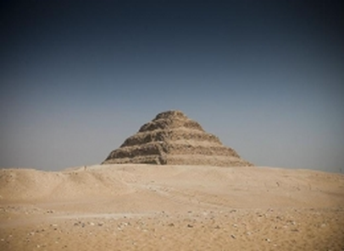
Домашнє завдання
«Все боїться часу, а час боїться пірамід» – твердження давнє, але більш ніж вірне.
Піраміда Джосера – одна з найбільших в Єгипті, крім великих пірамід Гізи, знаходиться в селі Саккара і є однією з найбільш древніх великих споруд у світі. Побудував її Імхотеп, як гробницю для фараона Джосера, в 2650 до нашої ери. Її також називають Ступінчастою пірамідою через особливу ​​форму. Це чудо складається з 6 ступенів.
Знайти розміри піраміди Джосера .
§ 32, з 1-6, № 1270, 1271
додатково № 1276

